Slide 1
Алгебра
7 сынып
IІ тоқсан

Slide 2
Функция және функцияның графигі

Slide 3
Оқу мақсаты:
7.4.1.5 сызықтық функция графигінің координата осьтерімен қиылысу нүктелерін графикті салмай табу

Slide 4

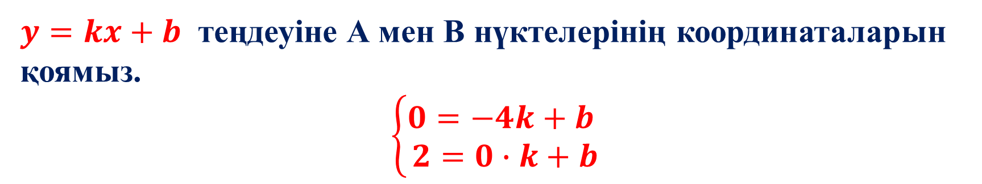
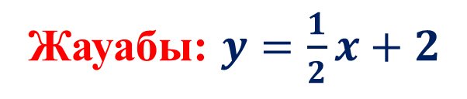
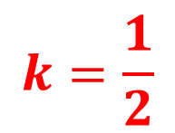
Тапсырма 1
А(-4; 0) және В(0; 2) нүктелері арқылы өтетін түзудің теңдеуін жазыңдар.
Шешуі:
$y=kx+b$ теңдеуіне А мен В нүктелерінің координаталарын қоямыз.
$$\left\{\begin{matrix}0=−4k+b \\ 2=0∙k+b\end{matrix}\right.$$
$$k=\frac{1}{2}$$
$$b=2$$
Жауабы: $y=\frac{1}{2}x+2$

Slide 5

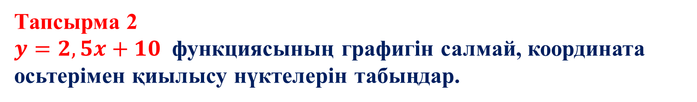


Тапсырма 2
$y=2,5x+10$ функциясының графигін салмай, координата осьтерімен қиылысу нүктелерін табыңдар.
Шешуі:
Функция графигі ордината осімен (0; 10) нүктесінде қиылысады.
Ал абсцисса осімен (х; 0) нүктесінде қиылысады.
$$0=2,5x+10$$
$$2,5x=−10$$
$$x=−4$$
Жауабы: (0; 10) және (-4; 0)

Slide 6
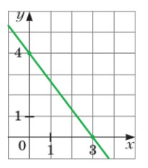




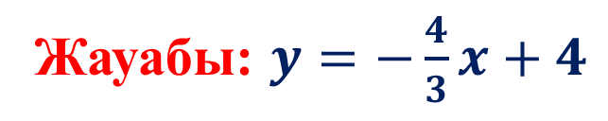
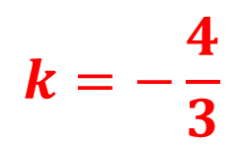

Тапсырма 3
Суреттегі графигіне қарап сызықтық функцияның теңдеуін жазыңдар.
Шешуі:
Функция графигі ордината осімен (0; 4) нүктесінде қиылысады.
Онда $4=0∙k+b$
$$b=4$$
Ал абсцисса осімен (3; 0) нүктесінде қиылысады.
$$y=kx+4$$
$$0=3k+4$$
$$3∙k=−4$$
$$k=−\frac{4}{3}$$
Жауабы: $y=−\frac{4}{3}x+4$

Slide 7
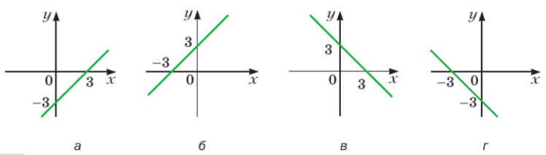
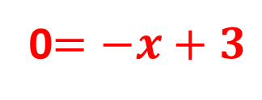
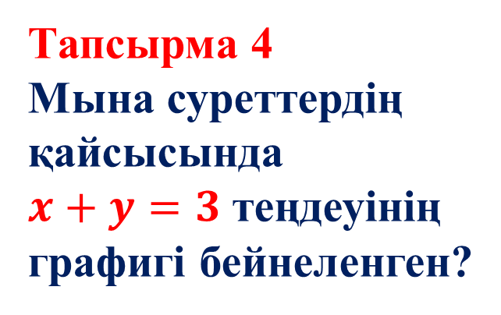


Тапсырма 4
Мына суреттердің қайсысында
$x+y=3$ теңдеуінің графигі бейнеленген?
Шешуі:
$$y=−x+3$$
Ендеше график ордината осімен (0; 3) нүктесінде қиылысады.
0$=−x+3$
$$x=3$$
Онда абсцисса осімен (3; 0) нүктесінде қиылысады.
Жауабы: в) суреті

Slide 8





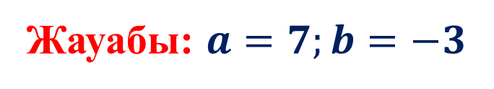
Тапсырма 5
а мен в –ның қандай мәндерінде $ax+by=21$ түзуі координата осьтерін А(3; 0) және В (0; -7) нүктелерінде қияды?
Шешуі:
$$a∙3+0=21$$
$$0+b∙(−7)=21$$
$$a=7$$
$$b=−3$$
Жауабы: $a=7;b=−3$

Slide 9
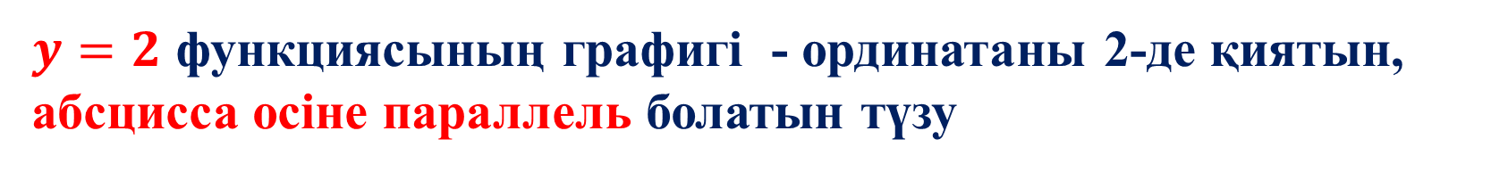
$y=2$ функциясының графигі - ординатаны 2-де қиятын, абсцисса осіне параллель болатын түзу
$y=0$ функциясының графигі - абсцисса осі

Slide 10
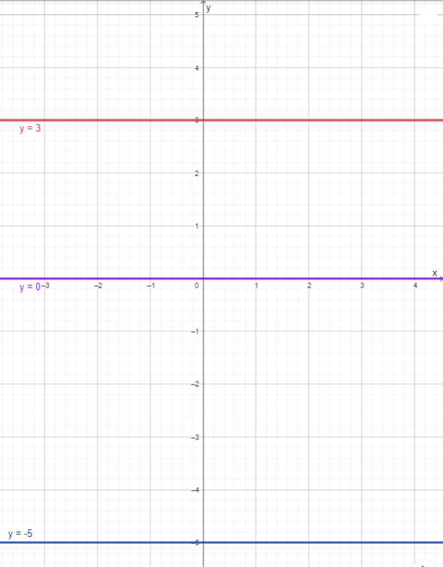
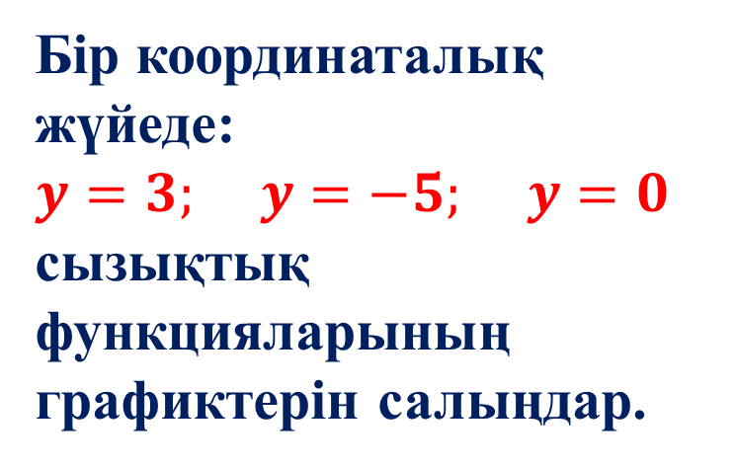
Бір координаталық жүйеде:
$y=3;$ $y=−5;$ $y=0$
сызықтық функцияларының графиктерін салыңдар.

Slide 11
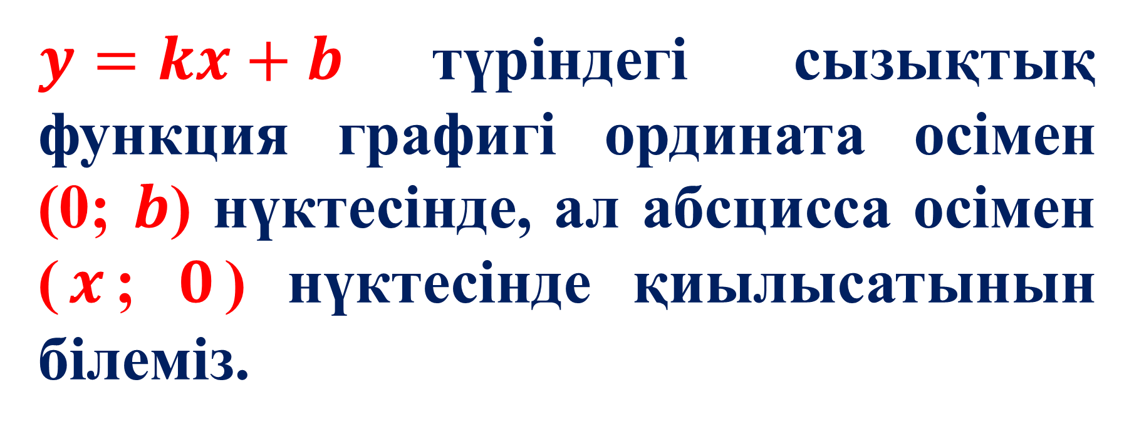
Қорытынды
$y=kx+b$түріндегі сызықтық функция графигі ордината осімен (0; $b$) нүктесінде, ал абсцисса осімен ($x$; $0$) нүктесінде қиылысатынын білеміз.

